Slide 1
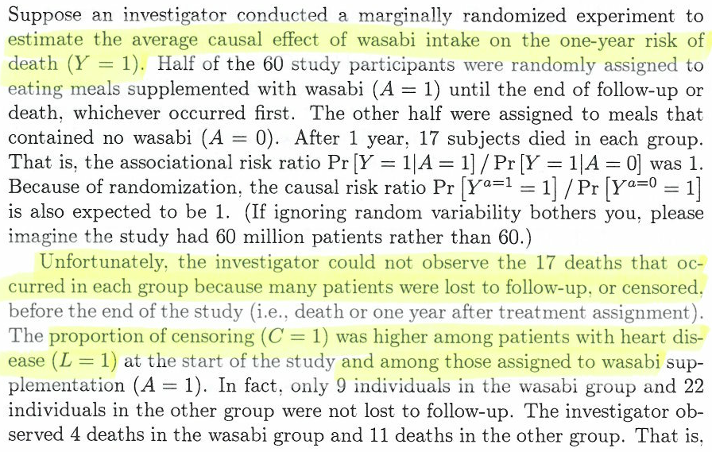
Selection Bias

Slide 2
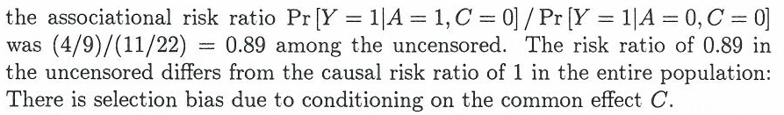
 | Y=1 (dead) | Y=0 (alive)
A=1 (wasabi) | 17 | 13 | 30 (9 not lost)
A=0 (¬ wasabi) | 17 | 13 | 30 (22 not lost)
 | 34 | 26
Uncensored data | Y=1 (dead) | Y=0 (alive)
A=1 (wasabi) | 4 | 5 | 9
A=0 (¬ wasabi) | 11 | 11 | 22
 | 15 | 16

Slide 3
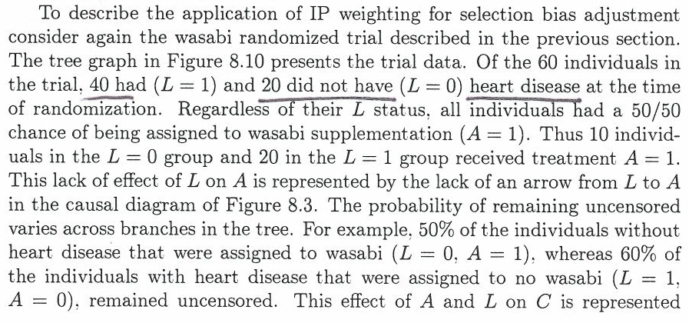
L
(enfermedad cardiovascular)
A
(wasabi)
C
(censura)
Y
(muerte)
U
(arteriosclerosis)

Slide 4
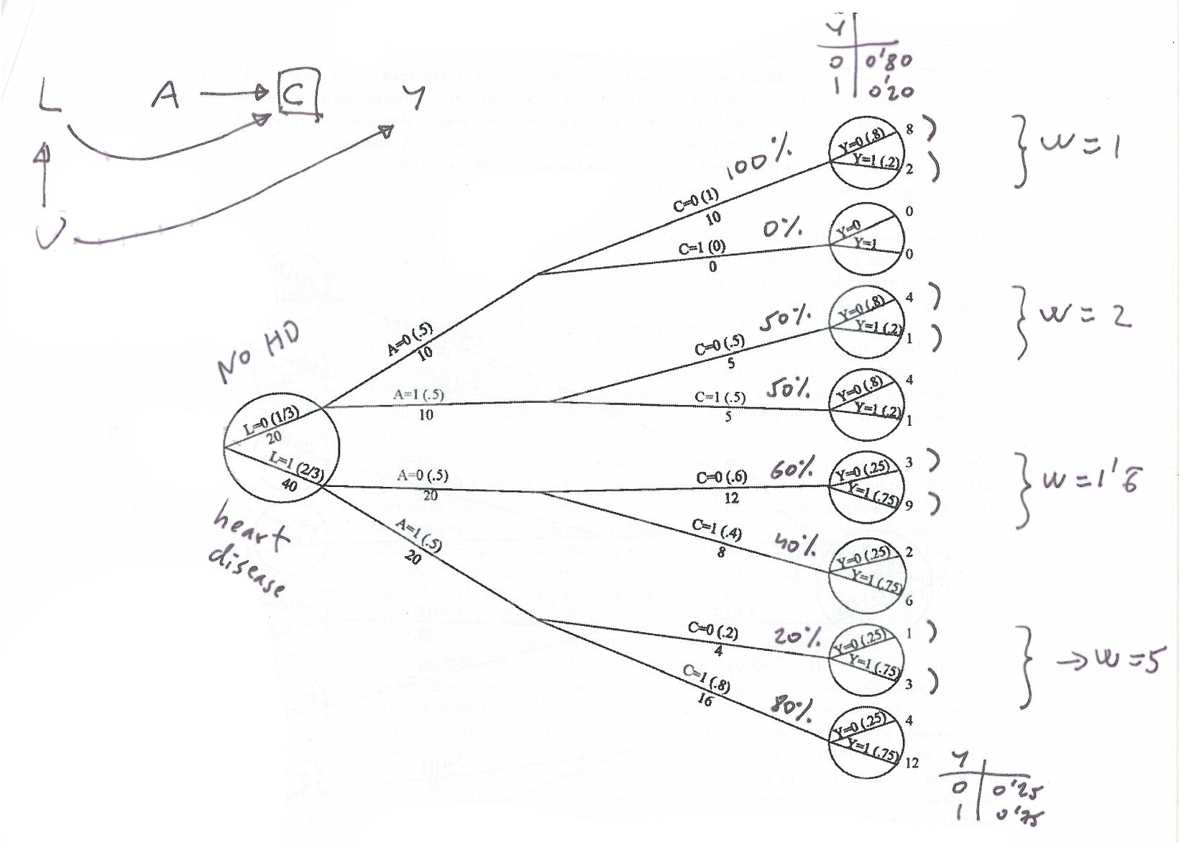

Slide 5
# Simulación de sesgo de selección, basado en caso de Hernán, "Causal inference", chap. 8.
# Heart disease
P.Z = c(1/3, 2/3)
# tratamiento
P.X = c(0.5, 0.5)
# censura (depende de Z y de X): P.C[·, X, Z]
P.C = array(c(1, 0, 0.5, 0.5, 0.6, 0.4, 0.2, 0.8), dim=c(2,2,2))
# respuesta (depende de Z): P.Y[·, Z]
P.Y = array(c(0.8, 0.2, 0.25, 0.75), dim=c(2,2))
N = 60000

Slide 6
z = sample(0:1, N, pr=P.Z, replace=TRUE)
x = sample(0:1, N, pr=P.X, replace=TRUE)
c = array(NA, dim=N)
y = array(NA, dim=N)
for (i in 0:1) {
for (j in 0:1) {
m = which(z==i & x==j)
c[m] = sample(0:1, length(m), pr=P.C[,j+1, i+1], replace=TRUE)
} }
for (i in 0:1) {
m = which(z==i)
y[m] = sample(0:1, length(m), pr=P.Y[,i+1], replace=TRUE)
}

Slide 7
T = table(x,y)
T[1,1]*T[2,2]/T[1,2]/T[2,1]
# correcto
S = table(x,y,c)
# S[,,1] los datos no censurados
S[1,1,1]*S[2,2,1]/S[1,2,1]/S[2,1,1]

Slide 8
# Ajuste IPW por la variable Z
# pesos: cuántas veces los sujetos no censurados se han de multiplicar
# para equiparar el tamaño de la población original.
w = table(x,z) / table(c,x,z)[1,,]
u0 = table(y,c,x,z)[1,1,,] * w # Y=0
u1 = table(y,c,x,z)[2,1,,] * w # Y=1
Ad = matrix(c(apply(u0, 1, sum), apply(u1, 1, sum)), nrow=2)
Ad[1,1]*Ad[2,2]/Ad[1,2]/Ad[2,1]

